Slide 1
제9회 아마도사진상
The 9th Amado Photography Award
지원자명:
(applicant)

Slide 2
인적 사항 (Personal information) | 성명/팀명 (Name/Team)
 | 생년월일 (Date of Birth) | (dd/mm/yy) | 국적 (Nationality)
 | 주소 (Home Address)
 | 연락처 (Contact) | 휴대전화(Phone number):
 |  | E-mail Address:
학력 (Education) | 최종학력 (Final Education) | 년도 학교 과 졸업 (Year of graduation) (Name of School) (Course & Degree)
경력 사항 (Exhibition & Experience)
위와 같이 제9회 아마도사진상 공모에 지원합니다. I guarantee the info written above, and agree with the application to the award 년(year) 월(month) 일(day) 신청인(applicant): (인 signature) 아마도예술공간 귀하 Amado Art Space

Slide 3

작가 노트 Personal statement (2p 이내, within 2 page)

Slide 4
포트폴리오 Portfolio
작품이미지(이미지 10점 이내, 작품캡션 첨부: 작품명_제작년도_재료_크기)
Image of work(max limit 10 pieces of images, Caption: title_year_techniques_size)

Slide 5
제9회 아마도사진상 출품 계획 (전시예상작품이미지, 작품계획 등, 8p 이내)
works and plan for 9th Amado photography award (within 8 pages)

Slide 6
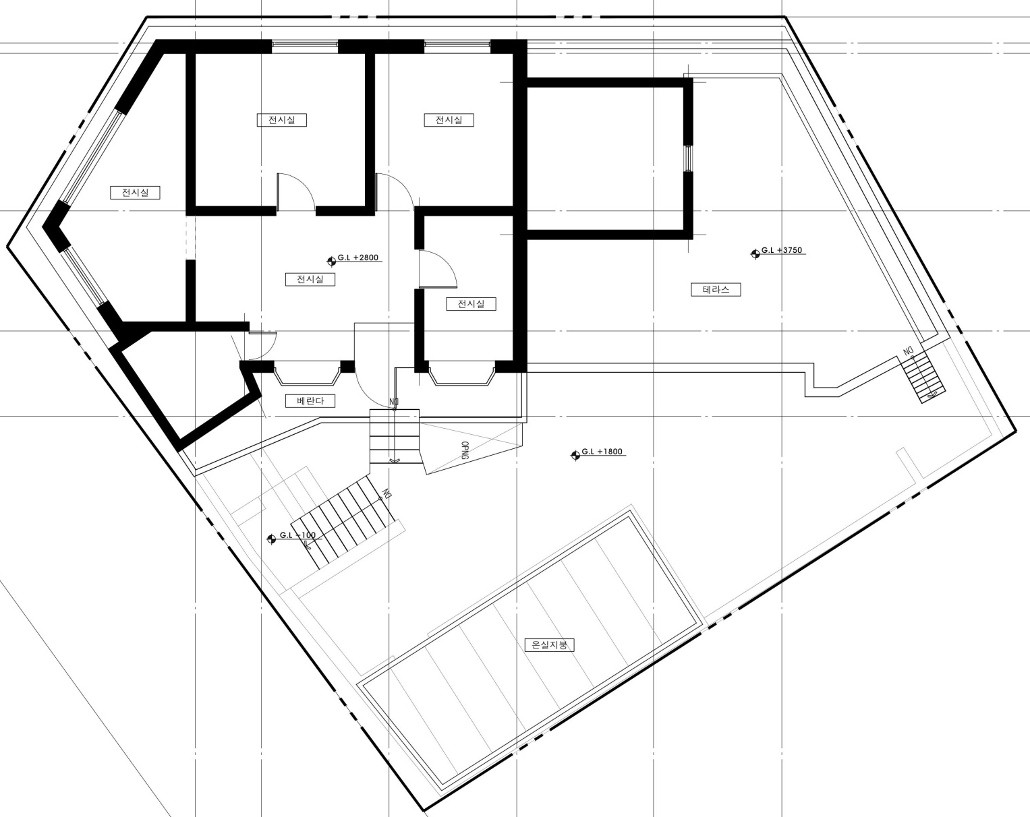
참고용 도면: 아마도예술공간 지상층
Amado Art Space_Floor plan_Second floor

Slide 7
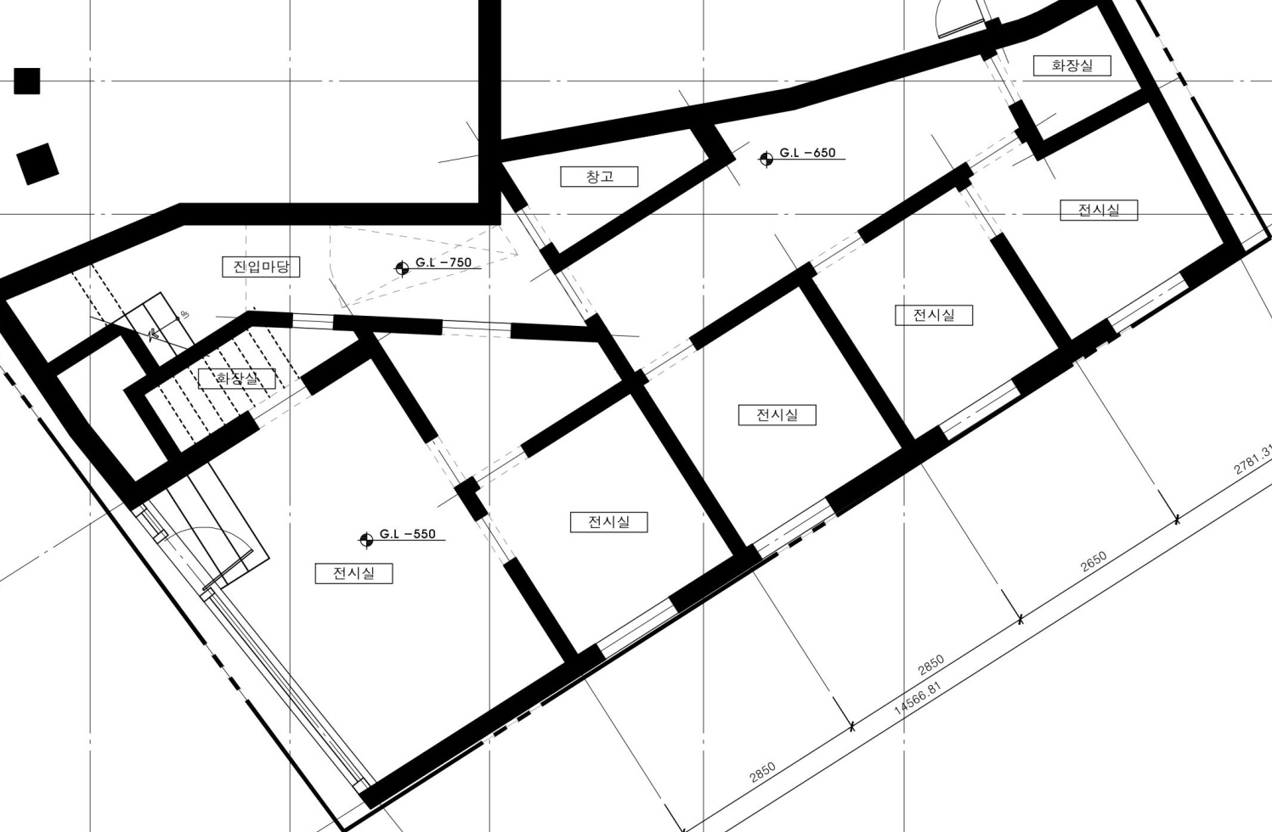
참고용 도면: 아마도예술공간 지하층
Amado Art Space_Floor plan_Basement floor

